Slide 1
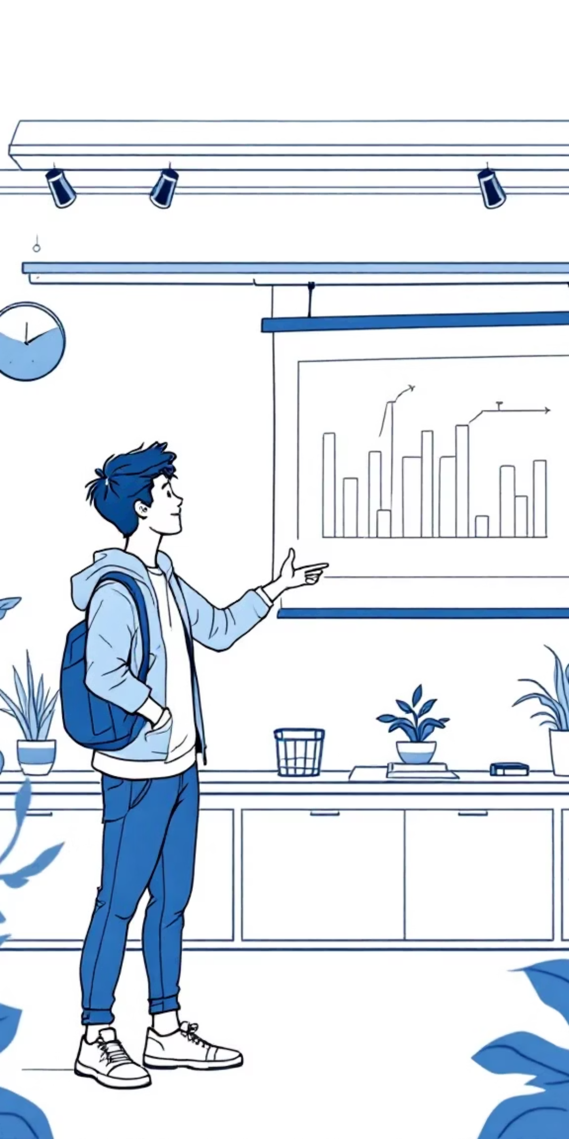
Эмоциональный интеллект: твой внутренний суперсигнал
Практический воркшоп для 10-го класса по развитию ключевого навыка XXI века.
Цель: Понять структуру эмоционального интеллекта (ЭИ) и начать применять его базовые инструменты для самопознания и эффективного общения.
Воркшоп — это интерактивное обучающее мероприятие или совместная работа в небольшой группе, где участники не просто слушают теорию, а сразу применяют знания на практике, создавая конкретный продукт, решая задачу или обмениваясь опытом

Slide 2
Начнем с внутреннего прогноза погоды
Эмоциональный интеллект начинается с осознания. Представьте, что внутри каждого из нас существует своя уникальная погодная станция.
Внутренняя погода
Эмодзи-прогноз
Первый шаг к ЭИ
Ваше настроение и состояние постоянно меняются, как и погода за окном. Это нормально.
Опишите свое текущее внутреннее состояние, используя один-два эмодзи и одну фразу-комментарий.
Осознание и называние своей эмоции — это первый и самый важный элемент эмоционального интеллекта.
Вывод: Тот, кто знает больше "слов" для описания эмоций, видит и понимает их гораздо точнее. Это основа ЭИ.

Slide 3








Гроза надвигается, кажется, я что-то забыл сделать и мне страшно
Солнечно и спокойно, все под контролем .
Я – гений. У меня 10 !
А мне вообще все- равно
Теперь вы!

Slide 4

Теория за 5 минут: 4 шага ЭИ
Эмоциональный интеллект — это не просто "быть добрым", это система из четырех взаимосвязанных навыков, ведущих от распознавания к эффективному управлению.
Распознавание
Применение
Уловить свои и чужие эмоции
Использовать эмоции для решений
Понимание
Управление
Интерпретировать причины эмоций
Регулировать реакции эффективно
Эти четыре ступени позволяют нам не только чувствовать, но и осознанно работать с эмоциями — своими и чужими.

Slide 5



ШАГ 1 & 2: Восприятие и понимание
Первые два шага ЭИ сфокусированы на осознанности. Восприятие — это способность увидеть и назвать эмоцию; Понимание — это способность выяснить ее причину.
Шаг 1: Восприятие (Распознать)
Шаг 2: Понимание (Понять причину)
Обращать внимание на невербальные сигналы: мимику, позу, тон голоса. Пример: «Вижу, что одноклассник нахмурился и отворачивается. Понимаю, что он, вероятно, расстроен или смущен».
Умение анализировать контекст, чтобы определить, почему возникла эта эмоция. Пример: «Он расстроен, потому что его идею в проекте не поддержали или ему поставили низкую оценку».
Этот навык — ваш личный "эмоциональный детектив", который помогает избежать недопонимания.

Slide 6
Практикум №1: «Переводчик с эмоционального»
Давайте отработаем навыки восприятия и понимания на реальных ситуациях из школьной жизни. Работаем в мини-группах (3-4 человека).
Кейс 1:
Кейс 2:
«Ты видишь, как твой одноклассник, который обычно весел и общителен, сидит один с каменным лицом и коротко отвечает на вопросы. Что он может чувствовать? Как бы ты к нему подошел?»
Ты предлагаешь начать проект в субботу. Одна девушка оживляется: «Да, отлично!», а другой парень хмурится: «Надо подумать». О чем могут говорить их разные эмоции?
Обсудите , какие невербальные сигналы вы увидели, и какие причины могли вызвать эти эмоциональные реакции.

Slide 7


ШАГ 3 & 4: использование и управление
На этом уровне мы используем осознанные эмоции, чтобы мотивировать себя и других, а также выбираем эффективную реакцию в сложной ситуации.
Шаг 3: Использование (Направить в дело)
Эмоции могут стать топливом. Ваше сочувствие превращается в мотивацию подойти к расстроенному другу. Ваше волнение перед экзаменом — в мотивацию лучше подготовиться.
Шаг 4: Управление (Сделать эффективно)
Контроль над своей реакцией и выбор конструктивного действия. Вместо того, чтобы отмахнуться от проблемы, вы ищете решение.
Пример: Вместо "Не грусти" вы говорите: "Я вижу, тебя расстроило наше решение. Давай обсудим, как мы можем учесть твою идею?"

Slide 8

Практикум №2: «Аптечка первой эмоциональной помощи»
Сильные эмоции — это буря, к которой лучше подготовиться заранее. Давайте создадим персональный набор инструментов для управления мгновенными, сильными эмоциями (гневом, тревогой, паникой).
Лекарство 1: Дыхание
Лекарство 2: «Стоп-слово»
Лекарство 3: Переформулировка
Сделать паузу и 3 глубоких вдоха-выдоха. Это физиологический «тормоз» для самых сильных реакций. Замедляет пульс и дает мозгу кислород, чтобы подумать.
Придумать смешное или нейтральное слово, которое можно мысленно прокричать, чтобы остановить поток негативных мыслей в голове (например, "Ананас!" или "Крути педали!").
Найти в неприятной ситуации нейтральное или полезное зерно. Не «Меня унизили», а «Мне указали на мою ошибку, теперь я знаю, что исправить».
Задание в парах: опишите ситуацию, которая обычно выводит вас из себя. Партнер помогает вам подобрать самое эффективное «лекарство» из аптечки.

Slide 9
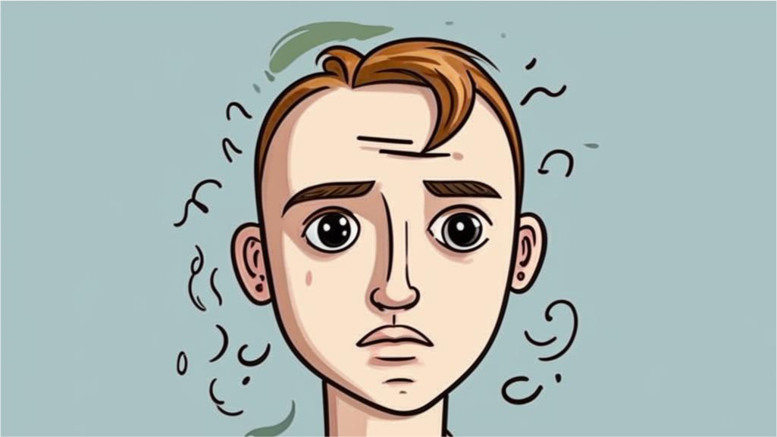
10 заповедей ЭИ
Эмоциональный интеллект — это ежедневная практика. Следуйте этим простым правилам, чтобы постоянно развивать свою саморегуляцию и эмпатию.
Слушайте не только слова
Задайте "Паузу":
Проверяйте себя
Примите эмоции
Ищите корень
Будьте гибкими
Поддерживайте, а не осуждайте
Избегайте ментальных ловушек
Цените обратную связь
Практикуйте благодарность

Slide 10

Рефлексия: «Возьми с собой»
Чтобы обучение стало действием, необходимо закрепить личный инсайт. Что самое важное вы унесете с собой сегодня?
Выберите одну фразу
Напишите на стикере-облачке одну конкретную фразу или действие, которое вы хотите попробовать использовать на этой неделе.
1
Примеры действий
«Сделать паузу, прежде чем ответить на критику».
2
«Вспомнить про дыхание, когда начну нервничать».
«Спросить друга о его чувствах».
Закрепление
3
Поделитесь своим выбором с классом. Каждое озвученное действие укрепляет ваше намерение.

Slide 11

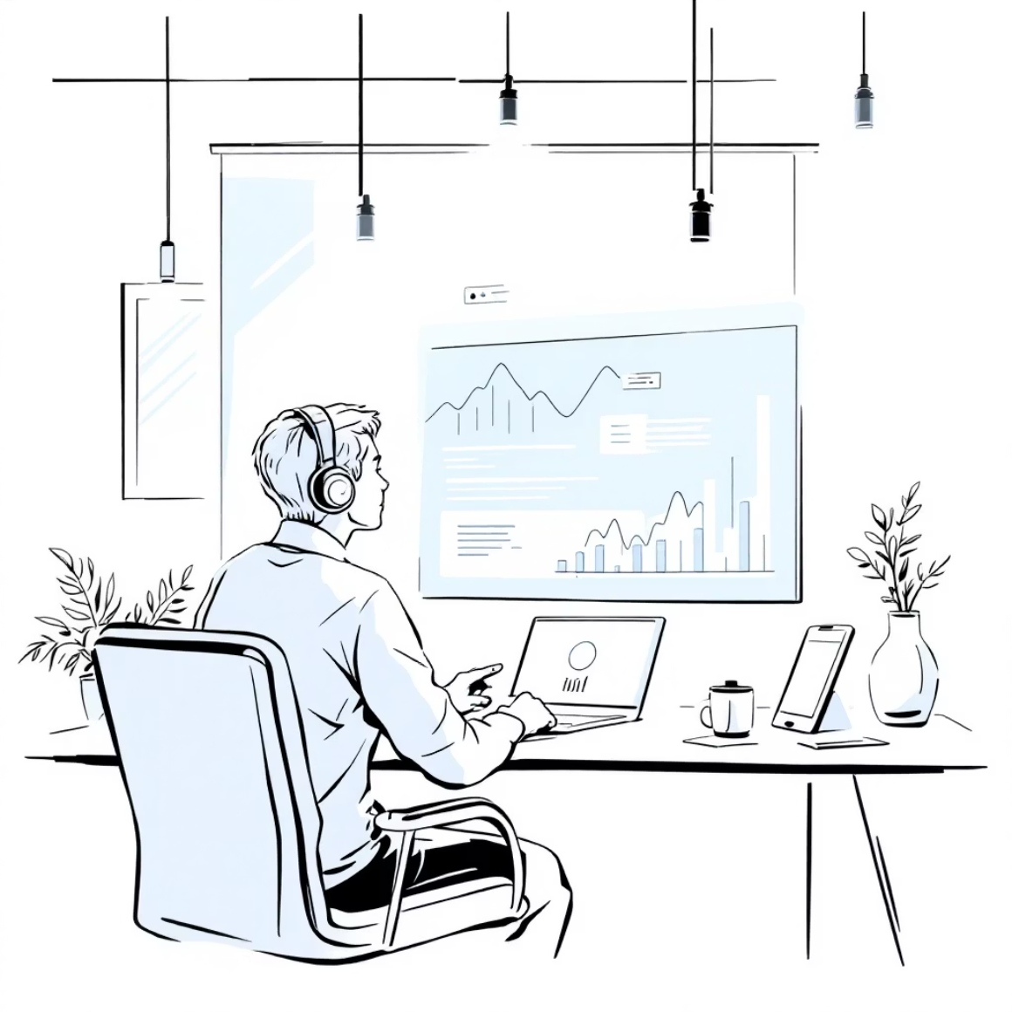
Домашнее задание
Продолжите развитие своего эмоционального интеллекта вне класса, используя эти простые задания:
Вариант 1. Мини-эксперимент
Вариант 2. Немой телевизор
Осознанно примените один инструмент из «Аптечки первой помощи» (например, «Стоп-слово» или «Дыхание») в реальной ситуации, которая вас расстроила или разозлила. Кратко опишите, что получилось, и изменилась ли ваша реакция.
Посмотрите 5 минут любого сериала, ток-шоу или даже записи урока без звука. Запишите, какие эмоции вы увидели у героев и по каким признакам (движение глаз, наклон головы, жесты) вы их определили.

